Slide 1


面向数据流的设计方法（一）

Slide 2
面向数据流的设计方法
通常所说的结构化设计方法（简称SD方法），也就是基于数据流的设计方法。
面向数据流的设计方法把信息流映射成软件结构，信息流的类型决定了映射的方法。
信息流可以分为变换流和事务流。

Slide 3
面向数据流的设计方法
面向数据流的设计方法的基本过程：
研究、分析和审查数据流图；
根据数据流图决定问题的类型；
由数据流图推导出系统的初始结构图；
根据启发规则对结构进行细化；
修改和补充数据字典；
制定测试计划。

Slide 4
精化数据流图
流类型
区分事务中心和数据接收通路
区分输入和输出分支
映射成事务结构
映射成变换结构
用启发式设计规则精化软件结构
事务分析
变换分析
导出接口描述和全程数据结构
复查
详细设计

Slide 5
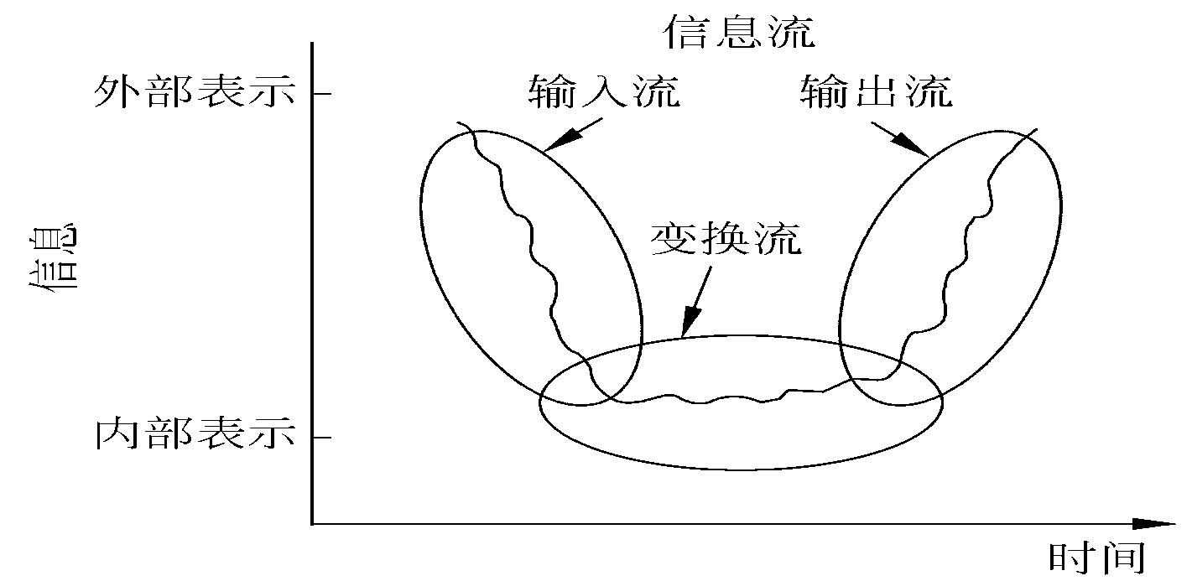
面向数据流的设计方法
变换流：信息沿输入通路进入系统，同时由外部形式变换成内部形式，进入系统的信息通过变换中心，经加工处理以后再沿输出通路变换成外部形式离开软件系统。当数据流图具有这些特征时，这种信息流就叫作变换流。

Slide 6
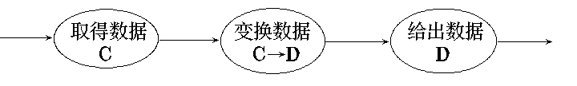
面向数据流的设计方法
变换型数据处理问题的工作过程大致分为三步，即取得数据，变换数据和给出数据。
相应于取得数据、变换数据、给出数据，变换型系统结构图由输入、变换中心和输出等三部分组成。

Slide 7
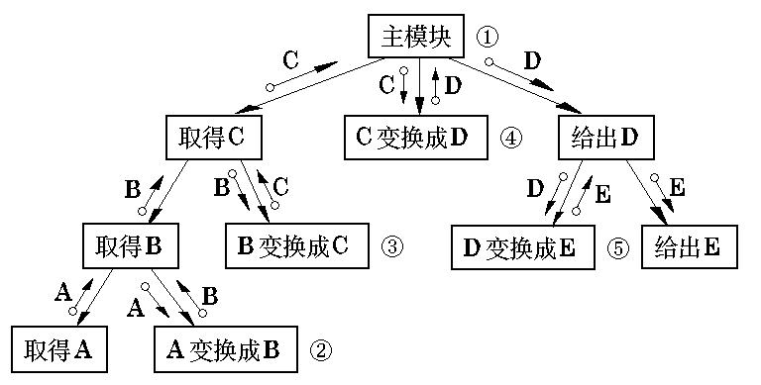
面向数据流的设计方法

Slide 8
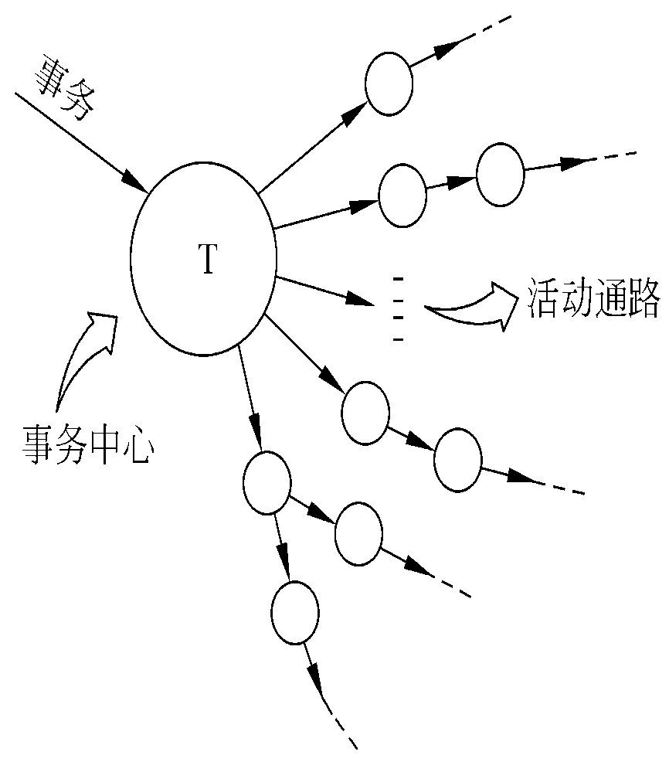
面向数据流的设计方法
事务流：数据沿输入通路到达一个处理T，这个处理根据输入数据的类型在若干个动作序列中选出一个来执行。这类信息流被称为事务流，而该处理T称为事务中心，它完成下述任务：
接收输入数据(输入数据又称为事务transaction)；
分析每个事务以确定它的类型；
根据事务类型选取一条活动通路。

Slide 9
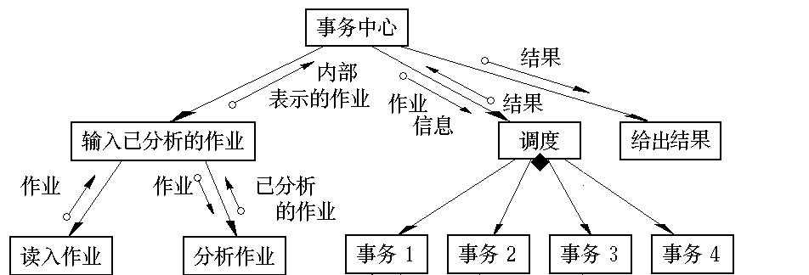
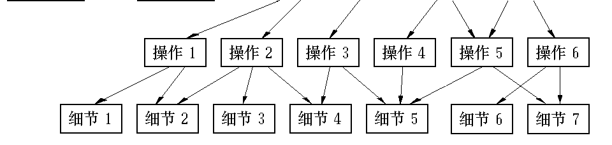
面向数据流的设计方法

Slide 10
变换分析
变换分析：把具有变换流特点的数据流图按预先确定的模式映射成软件结构的一系列步骤的总称。
第1步 复查基本系统模型
复查的目的是确保系统的输入数据和输出数据符合实际。

Slide 11
变换分析
第2步 复查并精化数据流图
对需求分析阶段得出的数据流图认真复查，并且在必要时进行精化；
确保数据流图给出了目标系统的正确的逻辑模型；
使数据流图中每个处理都代表一个规模适中相对独立的子功能。

Slide 12
变换分析
第3步 确定数据流图具有变换特性还是事务特性
根据数据流图中占优势的属性，确定数据流的全局特性。
注意把和全局特性有不同特点的局部区域孤立出来，为以后精化软件结构做准备。
第4步 确定输入流和输出流的边界，从而孤立出变换中心

Slide 13
变换分析
变换中心
逻辑输入
格式
化1
已格式化1
计算
值1
初始
编辑
已编辑
检验
有效
计算
逻辑输出
数据
数据
数据
计算
格式
化2
预格
格式
化3
值2
已格式化2
式化

Slide 14
变换分析
变换中心
a
b
A
B
C
W
c
w
P
r
R
传入部分
传出部分
p
u
e
Q
v
d
U
V
D
E

Slide 15
变换分析
第5步 完成“第一级分解(first level factoring)”。
分解就是分配控制的过程。
分解出模块：Cm,Ca,Ct,Ce，其中：
Cm：协调下述从属的控制功能；
Ca：输入信息处理控制模块，协调对所有输入数据的接收；
Ct：变换中心控制模块，管理对内部形式的数据的所有操作；
Ce：输出信息处理控制模块，协调输出信息的产生过程。

Slide 16
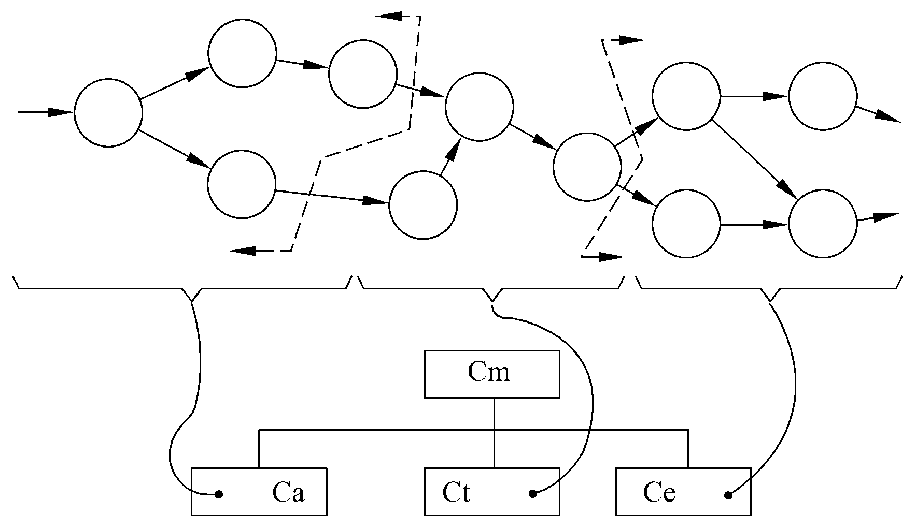

Slide 17
变换中心
A
a
B
b
C
W
c
w
P
r
R
C_{m}
传入部分
传出部分
c, e
u, w
p
u
c, e
u, w
d
e
Q
v
D
E
U
V
C_{a}
C_{t}
C_{e}

Slide 18
变换分析
第6步 完成“第二级分解”
即把数据流图中的每个处理映射成软件结构中一个适当的模块。
从变换中心的边界开始沿着输入通路向外移动，把输入通路中每个处理映射成软件结构中Ca控制下的一个低层模块；
沿输出通路向外移动，把输出通路中每个处理映射成直接或间接受模块Ce控制的一个低层模块；
把变换中心内的每个处理映射成受Ct控制的一个模块。
为每个模块写一个简要说明：

Slide 19
变换分析
进出该模块的信息（接口描述）；
模块内部的信息；
过程陈述，包括主要判定点及任务等；
对约束和特殊特点的简短讨论。

Slide 20
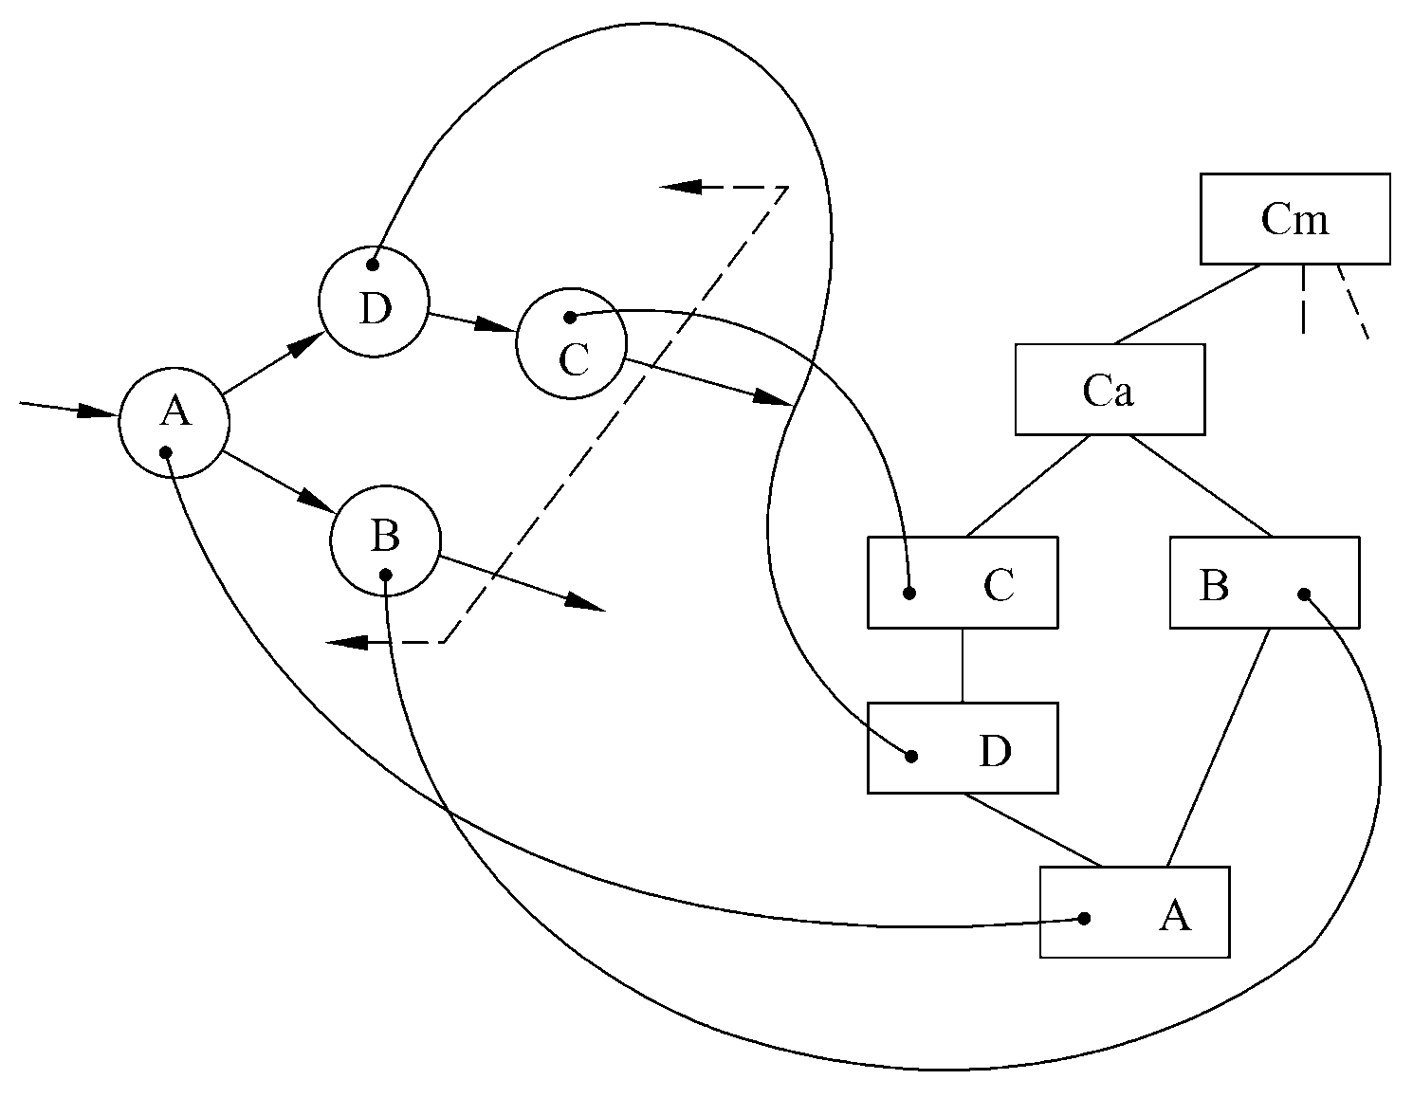

Slide 21
变换中心
c, e
A
a
B
b
C
W
c
w
C_{a}
P
r
c
e
R
传入部分
传出部分
p
C
E
u
e
Q
v
b
d
D
d
U
V
E
B
D
a
A

Slide 22
变换中心
w, u
A
a
B
b
C
W
c
w
P
r
C_{e}
R
w
u
传入部分
传出部分
p
u
W
U
d
e
Q
v
D
E
U
V
v
V

Slide 23
变换中心
A
a
B
b
C
W
c
w
c, e
w, u
P
r
R
传入部分
传出部分
p
C_{t}
u
w, u
d
e
Q
v
e
D
E
U
V
c, p
r
p
r
Q
P
R

Slide 24
变换分析
第7步 使用设计度量和启发式规则对第一次分割得到的软件结构进一步精化
第一次分割得到的软件结构，总可以根据模块独立原理进行精化。
为获得尽可能高的内聚、尽可能松散的耦合，应该对初步分割得到的模块进行再分解或合并。

Slide 25
变换分析
上述7个步骤的目的是：开发出软件的整体表示。这种整体表示的意义在于：
一旦确定了软件结构就可以把它作为一个整体来复查，从而能够评价和精化软件结构；
在这个时期进行修改只需要很少的附加工作，但却能够对软件的质量特别是软件的可维护性产生深远的影响。

Slide 26
变换分析实例
考虑汽车数字仪表板的设计。假设的仪表板将完成下述功能：
(1) 通过模数转换实现传感器和微处理机接口；
(2) 在发光二极管面板上显示数据；
(3) 指示每小时英里数(mph)，行驶的里程，每加仑油行驶的英里数(mpg)等等；
(4) 指示加速或减速；
(5) 超速警告：如果车速超过55英里/小时，则发出超速警告铃声。

Slide 27
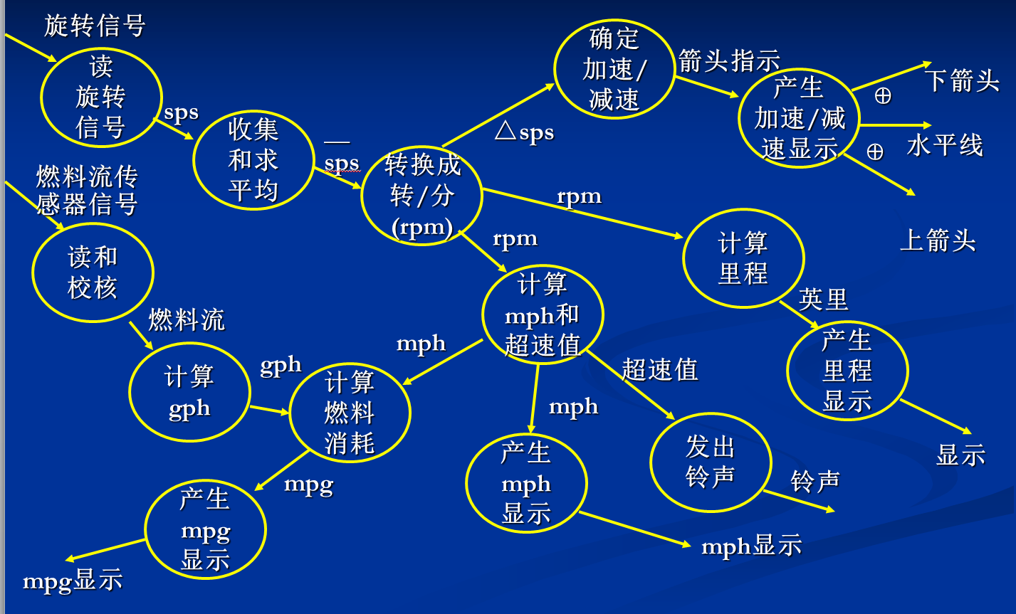
变换分析实例

Slide 28
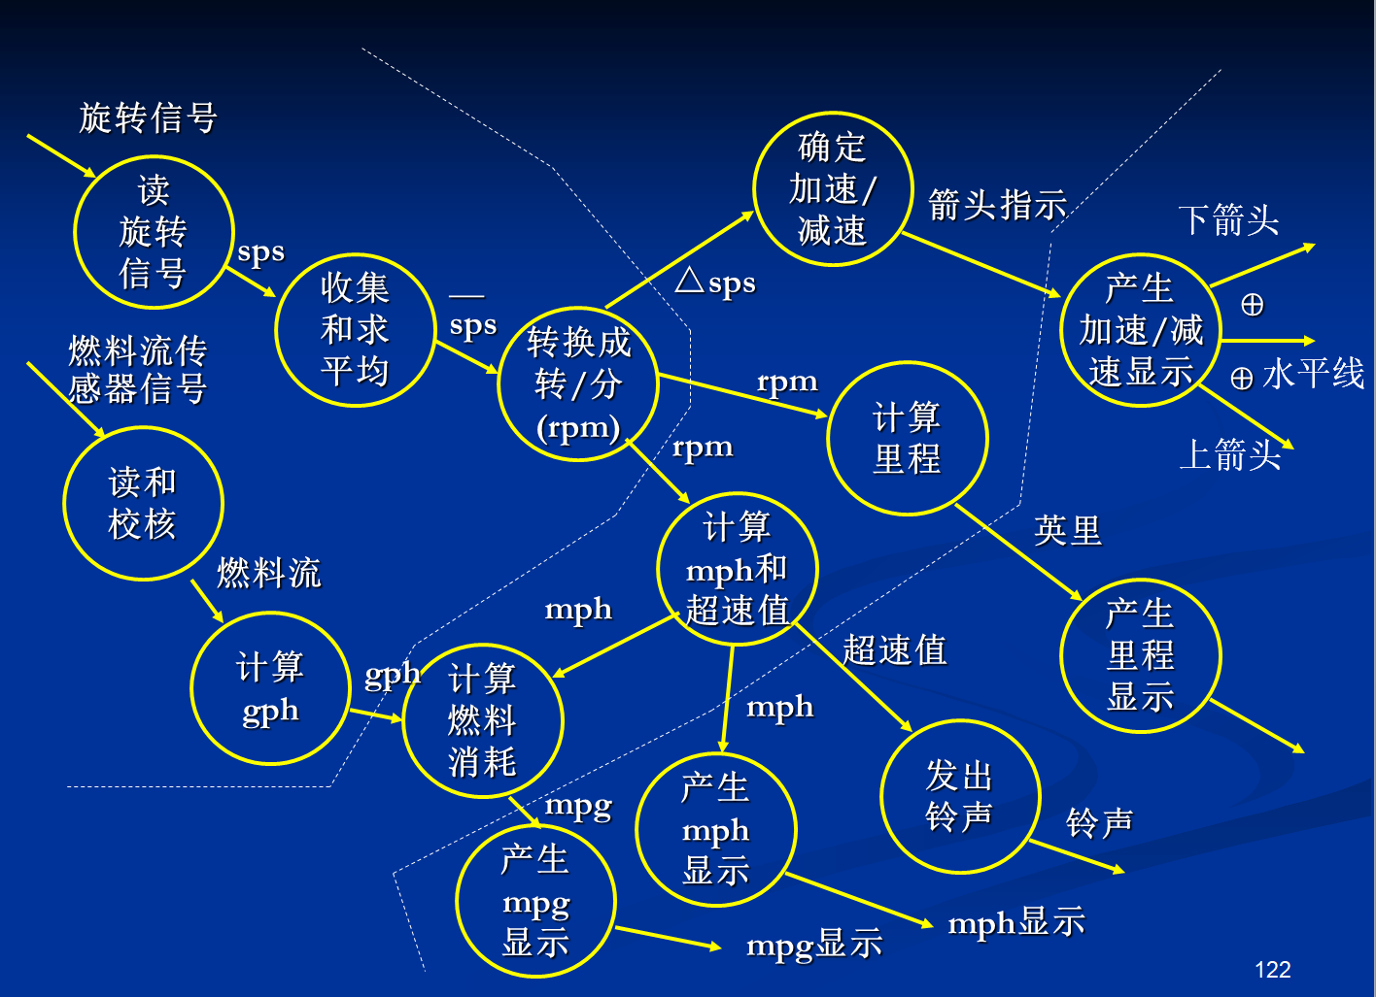

Slide 29
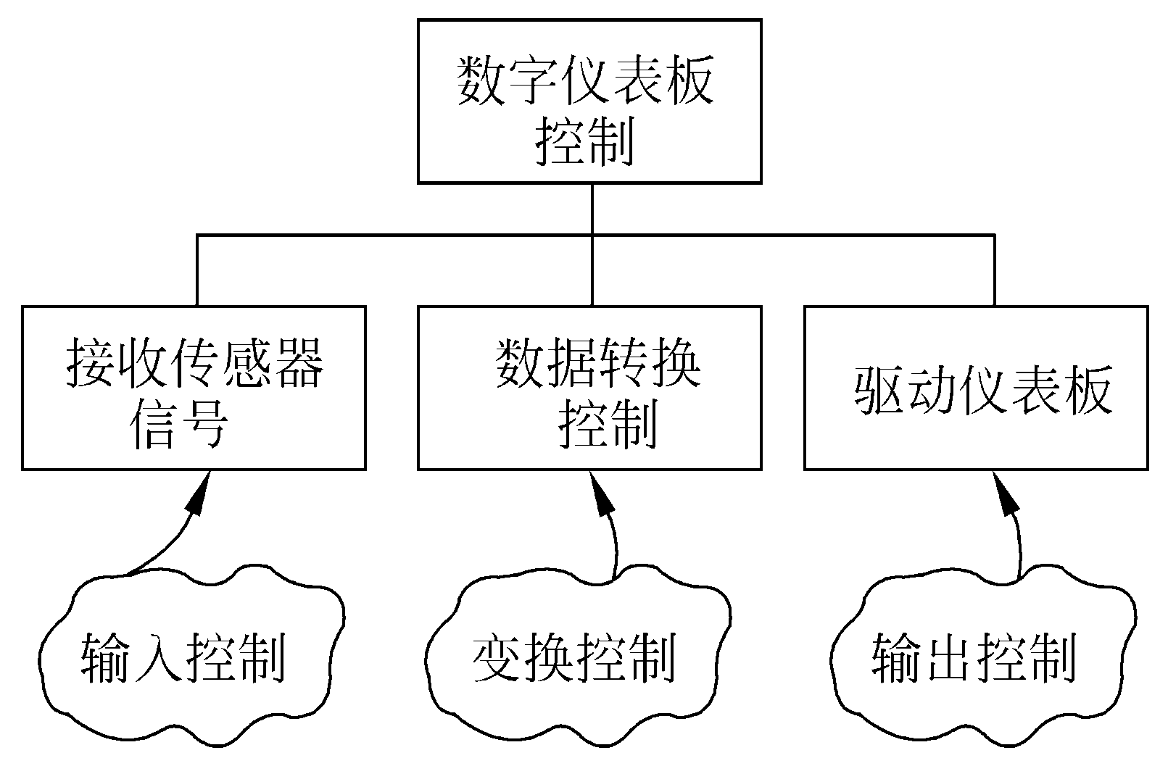

Slide 30
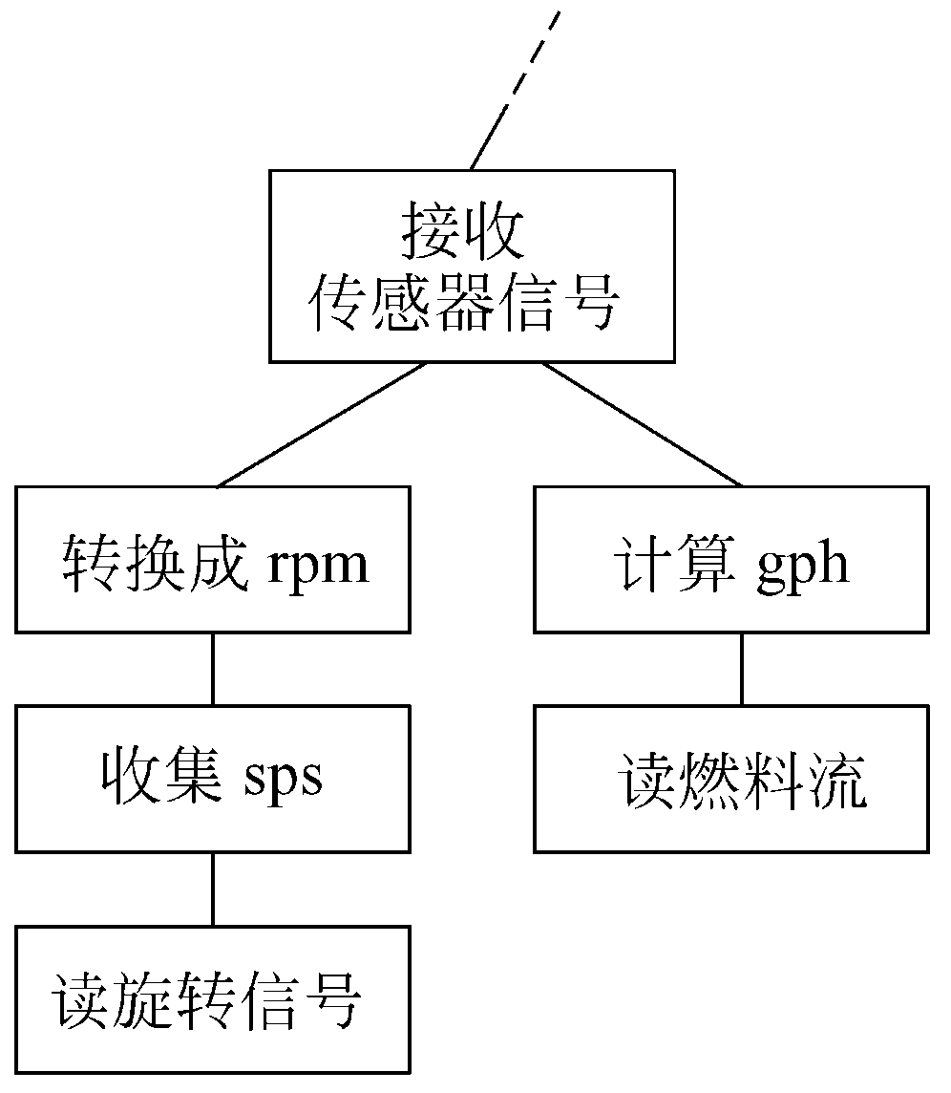

Slide 31
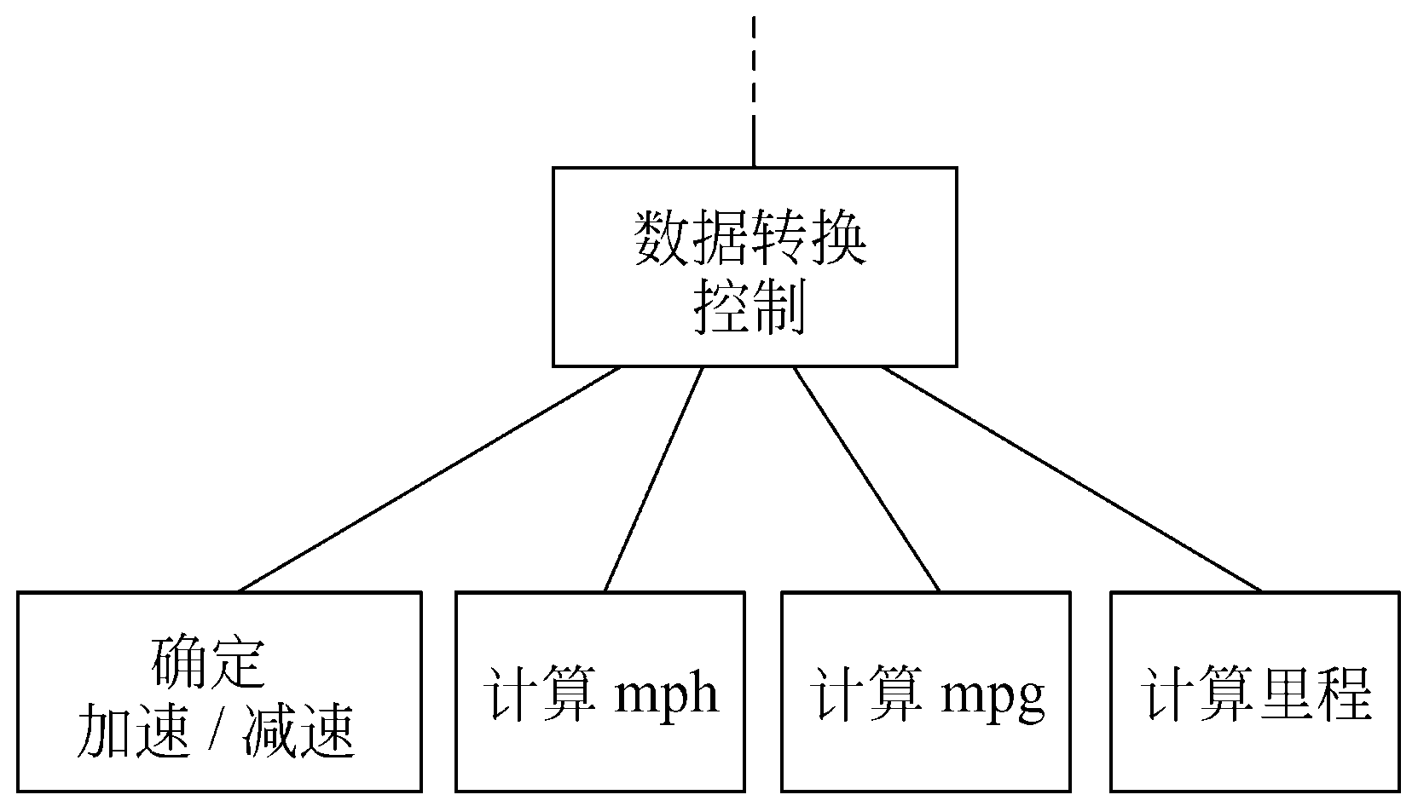

Slide 32
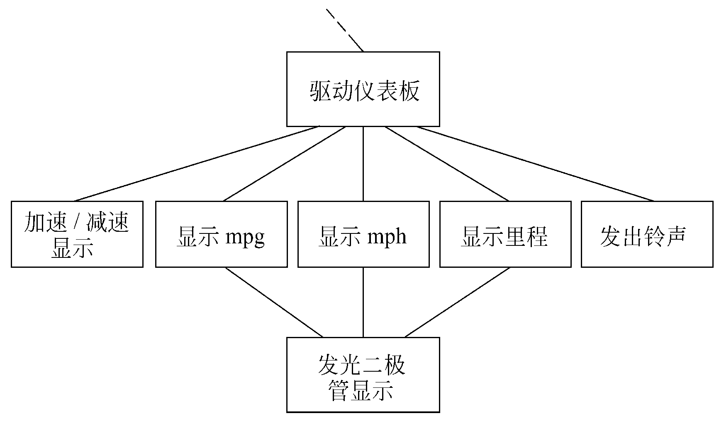

Slide 33
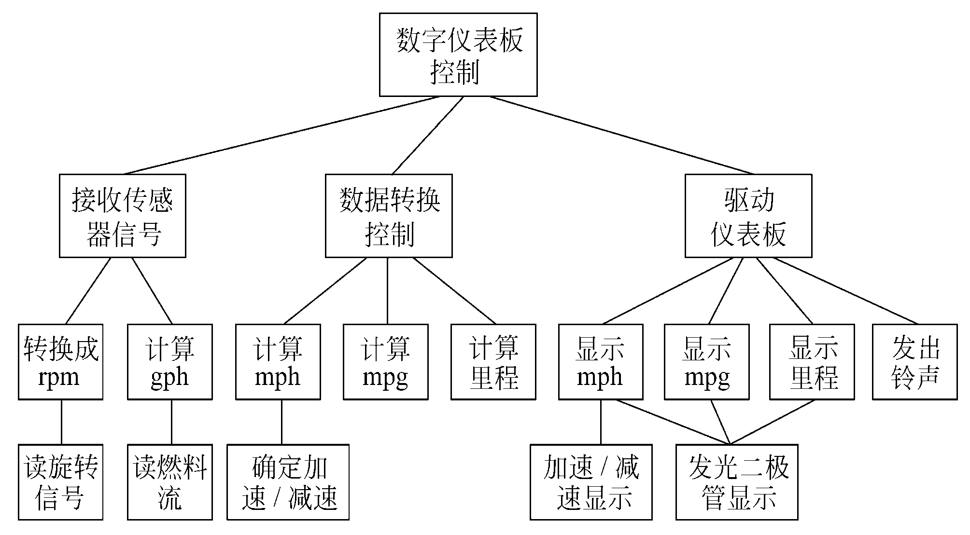
优化调整后结果

